Slide 1
CHUYÊN ĐỀ API (Application Programing Interface)
Người chia sẻ: Tạ Hoàng An

Slide 2
Web Service là gì?
Web Service cũng là một ứng dụng web hoạt động tương tự như một Website
Web Service khác Website bởi chức năng, nhiệm vụ
Website được sinh ra cho người dùng, khách hàng đọc
Web Service được sinh ra cho các ứng dụng, cỗ máy khác đọc
Web Service giúp các hệ thống không liên quan tới nhau vẫn có thể giao tiếp được với nhau
Web Service đồng bộ dữ liệu giữa các nền tảng

Slide 3
Web Service là gì?

Slide 4
EndPoint là gì?
EndPoint bao gồm HTTP Method và URL

Slide 5
EndPoint là gì?
Cấu trúc dữ liệu được dung để viết EndPoint

Slide 6
Các loại Web Service

Slide 7
Các loại Web Service
SOAP web service
Simple Object Access Protocol là một dạng giao thức (cũng có thể coi là một chuẩn). SOAP sử dụng XML làm cấu trúc dữ liệu trả về. Tuy nhiên SOAP không có quy ước về cách viết url cũng như http method. Nhưng bù lại, SOAP lại có WS-Security SOAP – là một chuẩn giúp an toàn dữ liệu, giải quyết được vấn đề an toàn dữ liệu
RESTful web service
REpresentational State Transfer là một chuẩn của web service. RESTful có thể sử dụng JSON, XML, plain text, html,.. làm cấu trúc dữ liệu trả về, có quy ước rõ ràng về cách viết URL và HTTP METHOD. Nhưng RESTful không cung cấp cơ chế bảo vệ thông tin trong các endpoint như SOAP

Slide 8
Quy tắc HTTP Method của RESTful
GET: Được sử dụng để lấy thông tin từ sever theo URL đã cung cấp.
POST: Gửi thông tin tới sever thông qua HTTP Request (Chỉ dùng để tạo mới)
HEAD: Giống với GET nhưng response trả về không có body, chỉ có header
PUT: Ghi đè tất cả thông tin của đối tượng với những gì được gửi lên (Nếu dữ liệu nào không được gửi lên sẽ bị xoá)
PATCH: Ghi đè các thông tin được thay đổi của đối tượng
DELETE: Xóa tài nguyên trên server.

Slide 9
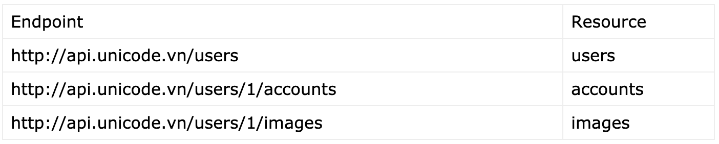
Quy tắc Resource - EndPoint của RESTful
Resource là dữ liệu mà chúng ta phải quản lý, có thể là customers, products, posts, images, videos…
Resource cũng sẽ xuất hiện trong cách viết EndPoint, nên nếu đặt tên cho resource một cách khoa học, thì endpoint cũng trở nên dễ hiểu và dễ tiếp cận hơn

Slide 10
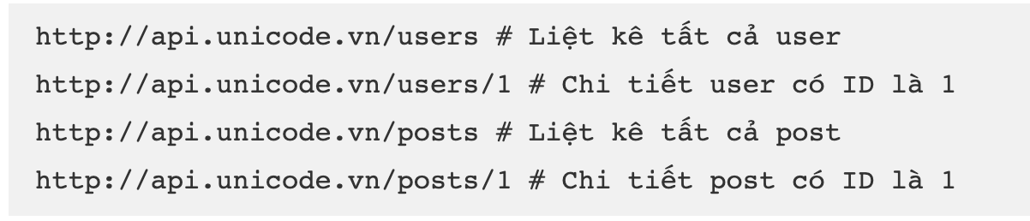
Quy tắc Resource - EndPoint của RESTful
Sử dụng danh từ để đặt tên cho resource

Slide 11
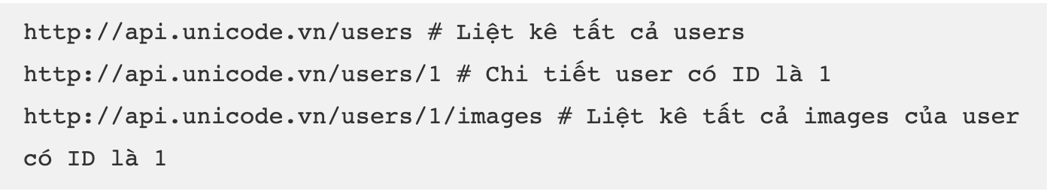
Quy tắc Resource - EndPoint của RESTful
Sử dụng dấu / để thể hiện mối quan hệ phân cấp giữa các resources
Dùng dấu gạch ngang (-) để ngăn cách giữa các cụm từ
Sử dụng chữ thường cho toàn bộ endpoint
Không sử dụng đuôi mở rộng cho các endpoint

Slide 12
Quy tắc Resource - EndPoint của RESTful
Sử dụng dấu / để thể hiện mối quan hệ phân cấp giữa các resources
Dùng dấu gạch ngang (-) để ngăn cách giữa các cụm từ
Sử dụng chữ thường cho toàn bộ endpoint
Không sử dụng đuôi mở rộng cho các endpoint

Slide 13
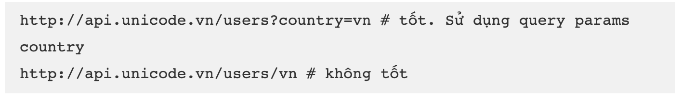
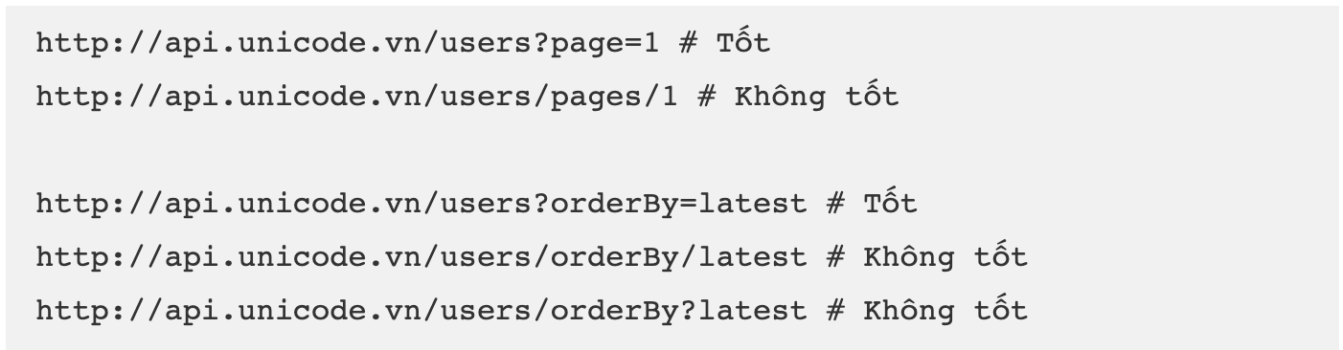
Quy tắc Resource - EndPoint của RESTful
Sử dụng query params để lọc kết quả

Slide 14
Quy tắc Resource - EndPoint của RESTful
Sử dụng HTTP Method để thể hiện CURD
Không nên thể hiện các thao tác với resource bằng việc chỉ ra trên URL, thay vào đó bạn hãy sử dụng các HTTP method tương ứng
Hãy xem các ví dụ sau

Slide 15
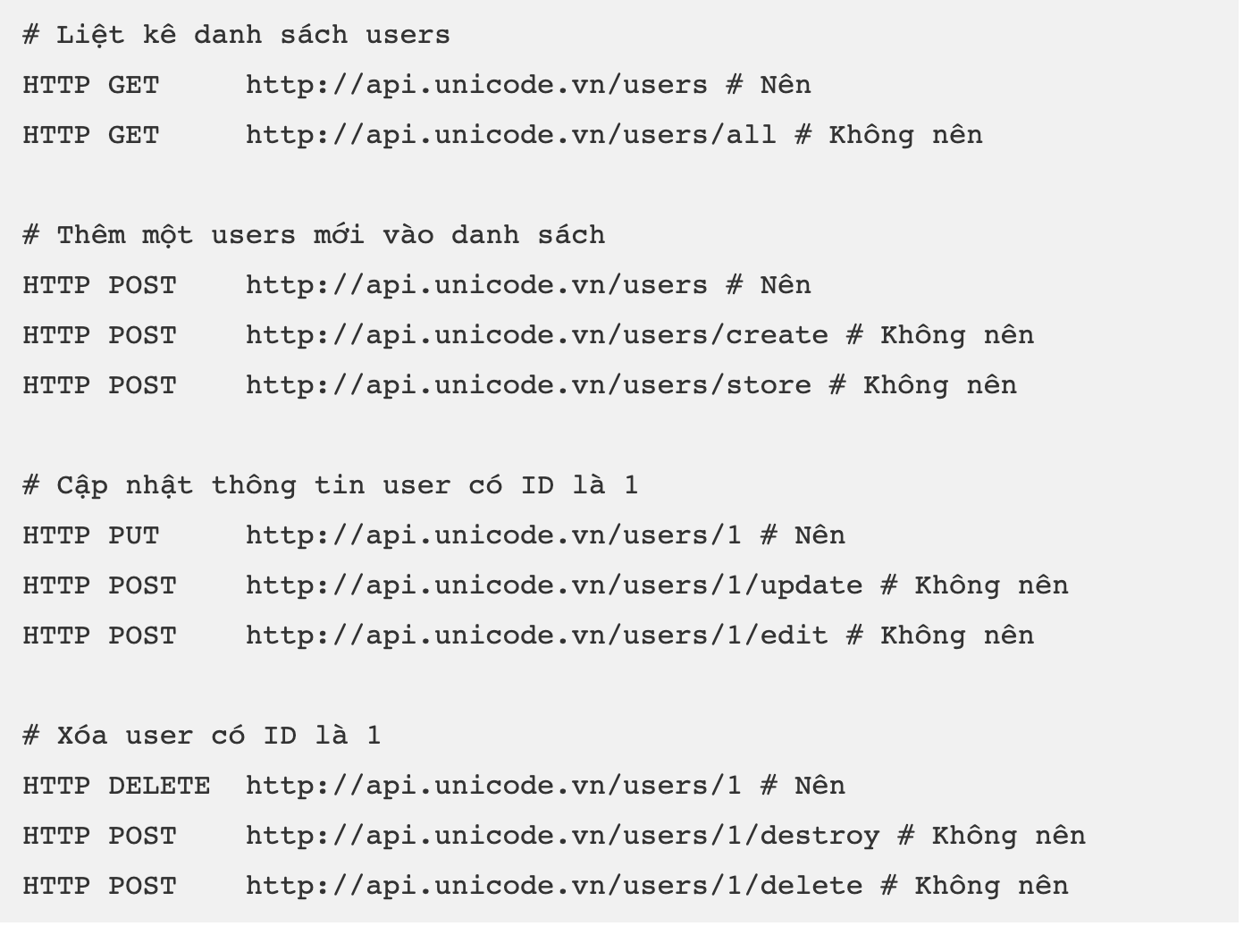

Slide 16
API là gì?
API là cụm từ viết tắt của Application Programming Interface, một thành phần được thiết kế ra với chức năng tương tác với những thành phần khác.
API có thể trả dữ liệu về ứng dụng mà nó hỗ trợ dưới dạng những kiểu dữ liệu phổ biến như JSON, XML,...

Slide 17
So sánh API và Web Service
API và Web Service đóng vai trò như một phương tiện giao tiếp
Web service tạo thuận lợi cho sự tương tác giữa hai máy qua mạng
API hoạt động như một giao diện giữa hai ứng dụng khác nhau để chúng có thể giao tiếp với nhau
API là một phương pháp mà các nhà cung cấp bên thứ ba có thể viết các chương trình giao tiếp dễ dàng với các chương trình khác
Web service được thiết kế để có giao diện được mô tả ở một định dạng mà máy tính có thể xử lý được thường được chỉ định trong Web Service Description Language (WSDL)
Mọi Web Service đều được gọi là API
Mọi API chưa chắc đã là Web Service

Slide 18
RESTful API là gì?
RESTful API là những API của web service sử dụng theo chuẩn RESTful. Trước khi áp dụng RESTful để tạo API, người ta sẽ đưa ra các chuẩn (API) trước

Slide 19
Response Status Code
200: Trả về thành công cho những phương thức GET, PUT, PATCH hoặc DELETE
201: Trả về khi một Resource vừa được tạo thành công
204: Trả về khi Resource xoá thành công
304: Client có thể sử dụng dữ liệu cache
400: Request không hợp lệ
401: Request cần có auth (Xác thực)
403: Bị từ chối không cho phép
404: Không tìm thấy resource từ URL
405: Phương thức không cho phép với user hiện tại
410: Resource không còn tồn tại, Version cũ đã không còn hỗ trợ
415: Không hỗ trợ kiểu Resource này
422: Dữ liệu không được xác thực
429: Request bị từ chối do bị giới hạn

